Slide 1

Trường THCS Đô Thị Việt Hưng
Tiết 89,90:
CHUYỂN ĐỔI CÂU CHỦ ĐỘNG THÀNH CÂU BỊ ĐỘNG

Slide 2
I - CÂU CHỦ ĐỘNG VÀ CÂU BỊ ĐỘNG
1.Ví dụ/sgk 57:
2.Nhận xét
a, Mọi người yêu mến em.
a, Mọi người/yêu mến em.
C V
C
V
b, Em được mọi người yêu mến
-> CN là “mọi người”, thực hiện 1 hành động “yêu mến” hướng vào “em”
C
V
Xác định CN câu a, cho biết CN câu a là ai? Thực hiện hoạt động gì? Hướng về ai?
Xác định CN câu b, cho biết CN câu b là ai?
Nhận hành động gì? Từ đâu?
=>Câu chủ động
Em hiểu thế nào là câu chủ động, câu bị động?
b, Em/được mọi người yêu mến.
C V
Câu có chủ ngữ thực hiện hoạt động hướng vào người khác gọi là câu gì?
Câu có CN được hoạt động của
người khác hướng vào gọi là câu gì?
-CN là”em”:nhận hành động “yêu mến” từ “mọi người”.
=>Câu bị động
3.Ghi nhớ/sgk 57

Slide 3
3. Kết luận – ghi nhớ 1 (sgk 57)
❖ Câu chủ động là câu có chủ ngữ chỉ người, vật thực hiện một hoạt động hướng vào người, vật khác (chỉ chủ thể của hoạt động).
❖ Câu bị động là câu có chủ ngữ chỉ người, vật được hoạt động của người, vật khác hướng vào (chỉ đối tượng của hoạt động).

Slide 4
Bài tập nhanh
Câu 1: Trong các câu sau, câu nào là câu chủ động?
A. Nhà vua truyền ngôi cho cậu bé.
B. Lan được mẹ tặng chiếc cặp sách mới nhân ngày khai trường.
C. Thuyền bị gió làm lật.
D. Ngôi nhà đã bị ai đó phá.
Câu 2: Trong các câu sau, câu nào là câu bị động?
A. Mẹ đang nấu cơm.
B. Lan được thầy giáo khen
C. Trời mưa to.
D. Trăng tròn.
Notes:
Content Layouts

Slide 5
II. CÁCH CHUYỂN ĐỔI CÂU CHỦ ĐỘNG THÀNH CÂU BỊ ĐỘNG:
Ví dụ : Hai câu sau có gì giống và khác nhau?
Cánh màn điều treo ở đầu bàn thờ ông vải đã được hạ xuống từ hôm “hóa vàng”
Cánh màn điều treo ở đầu bàn thờ ông vải đã hạ xuống từ hôm “hóa vàng”

Slide 6
II. CÁCH CHUYỂN ĐỔI CÂU CHỦ ĐỘNG THÀNH CÂU BỊ ĐỘNG:
1. Ví dụ: sgk /trang 64 : Hai câu sau có gì giống nhau và có gì khác nhau?
a.Cánh màn điều treo ở đầu bàn thờ ông vải đã được người ta hạ xuống từ hôm “hoá vàng”.
b. Cánh màn điều treo ở đầu bàn thờ ông vải đã hạ xuống từ hôm “hoá vàng”.
(đối tượng hđ)
(chủ thể hđ)
(hoạt động)
CN VN
(đối tượng hđ)
(hoạt động)
CN VN
2. Nhận xét
Giống : Đều là câu bị động
Khác nhau:
Câu (a) có chủ thể hoạt động “người ta” và từ “được” đứng sau đối tượng hoạt động “cánh màn điều treo ở đầu bàn thờ ông vải?
Câu (b) chỉ có đối tượng hoạt động và hoạt động.

Slide 7
3. Kết luận, ghi nhớ 2 (sgk T64):
Có hai cách chuyển đổi câu chủ động thành câu bị động:
Cách 1: Chuyển từ (cụm từ) chỉ đối tượng của hoạt động lên đầu câu và thêm các từ bị hay được vào sau từ (cụm từ) ấy
Cách 2: Chuyển từ (cụm từ) chỉ đối tượng của hoạt động lên đầu câu, đồng thời lược bỏ hoặc biến từ (cụm từ) chỉ chủ thể hoạt động thành một bộ phận không bắt buộc trong câu.

Slide 8
Sơ đồ:
Chuyển từ (cụm từ) chỉ đối tượng của hoạt động lên đầu câu và thêm các từ “bị”, “được”
- Hai cách
chuyển
đổi CCĐ
->CBĐ
Chuyển từ (cụm từ) chỉ đối tượng của hoạt động lên đầu câu, đồng thời lược bỏ hoặc biến từ (cụm từ) chỉ chủ thể của hoạt động thành một bộ phận không bắt buộc trong câu

Slide 9
? Những câu sau có phải là câu bị động không?
1. Bạn em được giải Nhất trong kì thi học sinh giỏi.
2. Tay em bị đau.
=> Hai câu trên không phải là câu bị động.
Vì chủ ngữ của câu không chịu tác động của hoạt động khác hướng vào.
*Lưu ý
- Câu bị động chứa từ “được” mang sắc thái tích cực. Câu bị động chứa từ “bị” mang sắc thái tiêu cực.
- Không phải câu nào chứa từ “bị” hoặc “được” đều là câu bị động.

Slide 10
III- Luyện tập
Bài tập 1
*Chuyển đổi mỗi câu chủ động dưới đây thành hai câu bị động theo hai kiểu khác nhau.
a. Một nhà sư vô danh đã xây ngôi chùa ấy từ thế kỉ XIII.
(Chủ thể) (HĐ) (Đối tượng của HĐ)
- Ngôi chùa ấy được (một nhà sư vô danh) xây từ thế kỉ XIII.
- Ngôi chùa ấy xây từ thế kỉ XIII.
b. Người ta dựng một lá cờ đại ở giữa sân.
(Chủ thể) (HĐ) (Đối tượng của hoạt động)
- Một lá cờ đại được (người ta) dựng ở giữa sân.
- Một lá cờ đại dựng ở giữa sân.

Slide 11
Bài tập 2: Chuyển đổi mỗi câu chủ động thành hai câu bị động - một câu dùng từ được, một câu dùng từ bị. Cho biết sắc thái của mỗi câu ấy có gì khác nhau?
a. Thầy giáo phê bình em.
- Em bị thầy giáo phê bình. ➔ Em không muốn nhận khuyết điểm, em thấy không vui khi thầy giáo phê bình.
Em được thầy giáo phê bình.➔ Em nhận ra khuyết điểm khi thầy giáo phê bình, em là người mong muốn tiến bộ.
b. Người ta đã phá ngôi nhà ấy đi.
- Ngôi nhà ấy đã bị người ta phá đi.
- Ngôi nhà ấy đã được người ta phá đi.

Slide 12
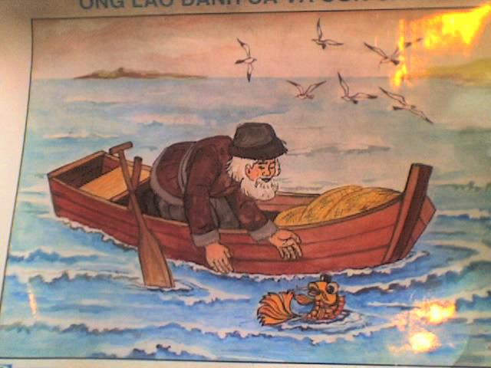
BÀI TẬP THÊM
Xem tranh và đặt câu chủ động rồi chuyển thành bị động .
-Ông lão đang bắt cá.
=>Câu chủ động
-Cá vàng bị ông lão bắt.
=>Câu bị động

Slide 13
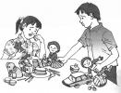
-Hai anh em chia đồ chơi. =>Câu chủ động
-Đồ chơi được hai anh em chia. =>Câu bị động

Slide 14

-Mẹ dắt em tới trường.
=> Câu chủ động
-Em được mẹ dắt tới trường.
=>Câu bị động

Slide 15
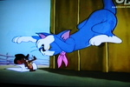
-Con mèo vồ con chuột.
=>Câu chủ động
-Con chuột bị con mèo vồ.
=>Câu bị động

Slide 16

Hướng dẫn học tập:
- Nắm nội dung bài học, học thuộc các ghi nhớ.
- Hoàn thành bài tập 3 (Sgk 65)
- Soạn bài tiếp theo.

Slide 17
Thank You!
Chúc các con học tập tốt!

